Slide 1
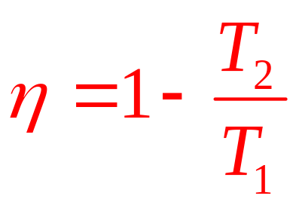
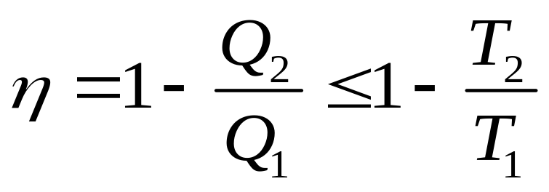

一、卡诺定理
以理想气体为工作物质的卡诺热机的效率：
(1)在相同的高温热源和相同的低温热源之间工作的一切可逆热机，其效率都相等，与工作物质无关.
(2)在相同的高温热源和相同的低温热源之间工作的一切不可逆热机，其效率都不可能大于可逆热机的效率.
(不可逆机)
(可逆机)

Slide 2
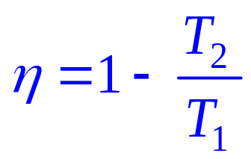
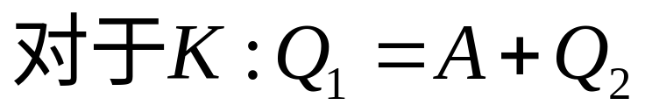
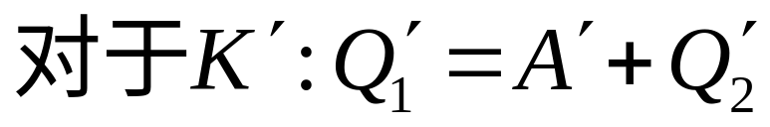
证明卡诺定理：
卡诺定理中所提到的热机是卡诺热机。
(1) 在相同的高温热源和相同的低温热源之间工作
的一切可逆热机，无论使用什么工作物质，其效率都
相等，并可表示为
假设η > η ′ ，并令K′机作逆循环。
高温热源 T₁
Q₁
Q₁′
A
A′
K
K′
如果K机作N 周正循环对外界作的功 NA 正好等于K′机作N ′逆循环外界所作的功N ′A′
Q₂
Q₂′
低温热源 T₂

Slide 3
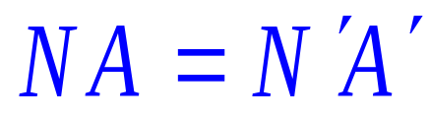
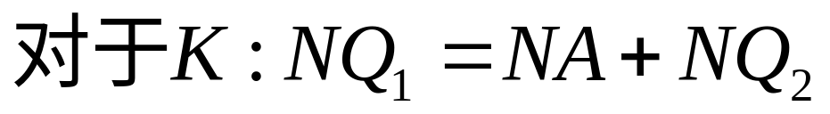
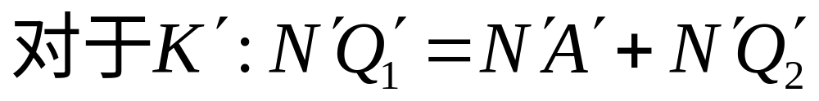
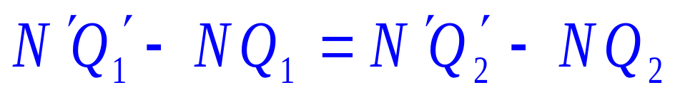
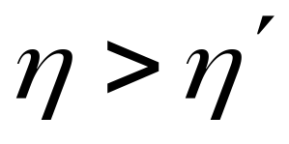
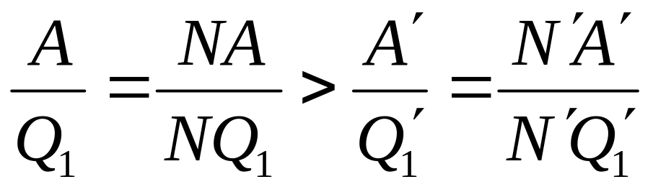
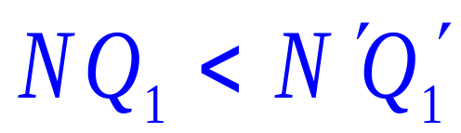
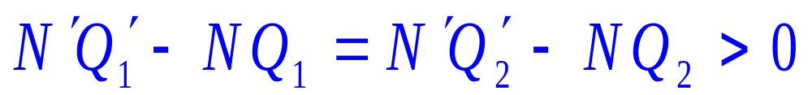

Slide 4
高温热源 T₁
Q₁
Q₁′
在两机分别运行N 和 N ′周的情况下, 它们从低温热源吸收净热量 (N ′Q₂′−NQ₂)，向高温热源释放净热量(N ′Q₁′−NQ₁)，并且它们不消耗外界的任何能量。
A
A′
K
K′
Q₂
Q₂′
低温热源 T₂
可见，在两机分别运行N 和 N ′周的情况下, 热量
(N ′Q₁′−NQ₁) 自动地从低温热源传向高温热源，而
没有产生任何其他影响。这违背了热力学第二定律
的克劳修斯表述。所以，假设η >η ′不能成立，只
可能有η ′ ≤ η。

Slide 5
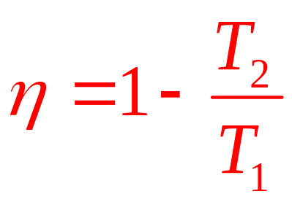
同理假设η < η ′, 可得：η ≥ η ′ 。
综上可得： η = η ′
以上两个可逆卡诺热机是任意选取的，因此对于满足定理条件的一切可逆卡诺热机的效率都是相等的。
在证明过程中，对可逆卡诺热机的工作物质并没有限制条件，因此满足定理条件的一切可逆卡诺热机的效率与以理想气体为工作物质的可逆卡诺热机的效率是相等的，都等于：

Slide 6
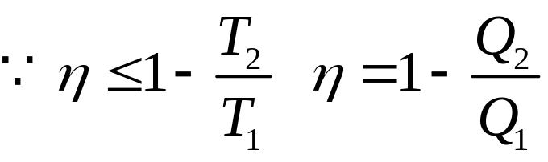
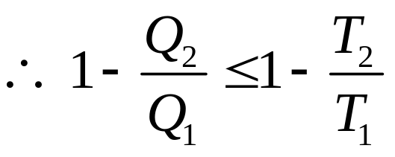
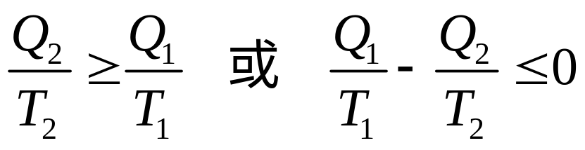
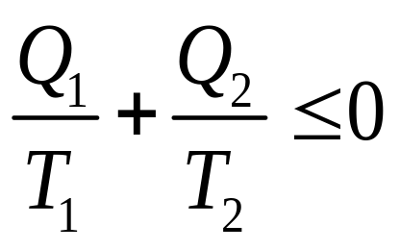
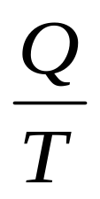
二、克劳修斯等式与不等式
工作于高、低温热源T₁，T₂之间的热机效率
系统从外界吸热，Q为正；
采用热力学第一定律中对热量正负的规定
向外界放热，Q为负。
热温比：系统从某一热源吸收的热量Q和该热源的温度T之比.

Slide 7
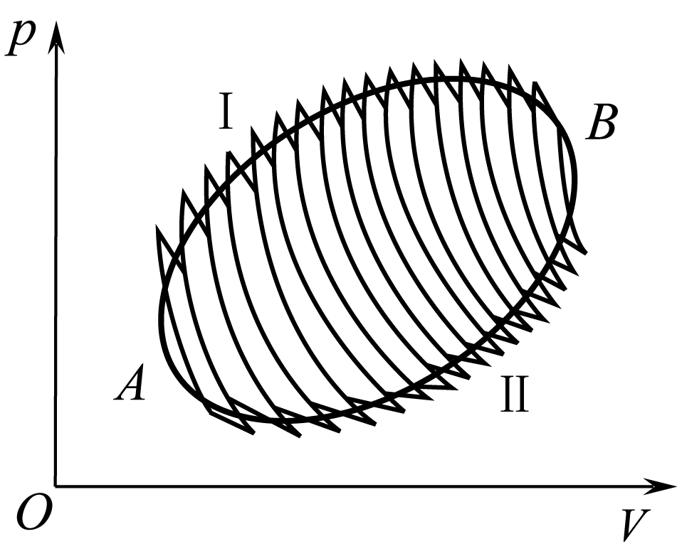
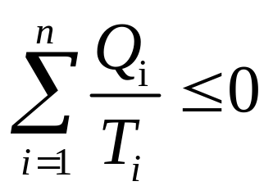

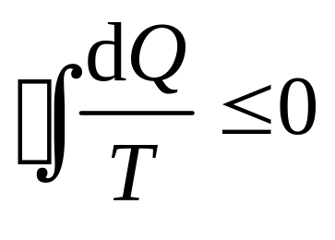
结论：任一循环中，系统热温比的总和总是小于或者等于零.
任意一个循环过程可看成一系列微小卡诺循环组成
对于任意循环AⅠBⅡA
当
时，则
(不可逆循环)
克劳修斯不等式
(可逆循环)

Slide 8
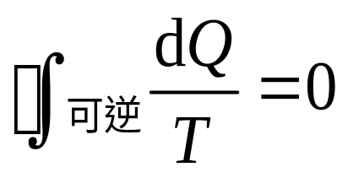

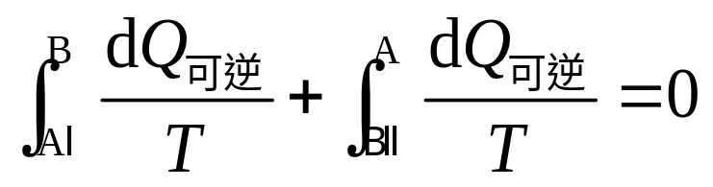




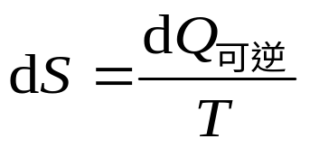
三、克劳修斯熵
Ⅰ
B
*
可逆循环
*
Ⅱ
A
引入熵的概念：
dQ_{可逆}/T 的积分值是态函数，称为熵，用 S表示。
上式表明，沿不同的可逆过程的路径从初态A到末态B，dQ_{可逆}/T 的积分值都相等。或者说，dQ_{可逆}/T 的积分值在可逆过程中，只决定于初、末状态而与可逆过程无关。
熵的单位：焦耳每开尔文(J/K)

Slide 9
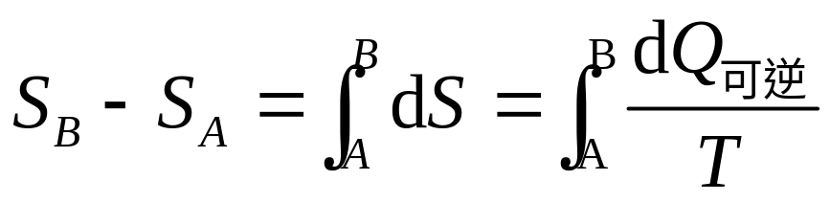
物理意义
可逆过程
熵是热力学系统的态函数；
某一状态的熵值只有相对意义，与熵的零点选择有关；
如果过程的始末状态均为平衡态，则系统的熵变只取决于始态和末态，与过程是否可逆无关；
熵值具有可加性，因此，大系统的熵变等于组成它的各个子系统的熵变之和。全过程的熵变等于组成它的各子过程的熵变之和。(熵是广延量)
Ⅰ
B
*
Ⅲ
*
Ⅱ
A
Notes:
在一定的条件下，系统的性质不再随时间而变化，其状态就是确定的，系统状态的一系列表征系统的物理量被称为状态函数。

Slide 10
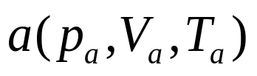


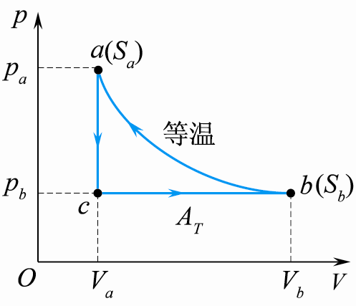
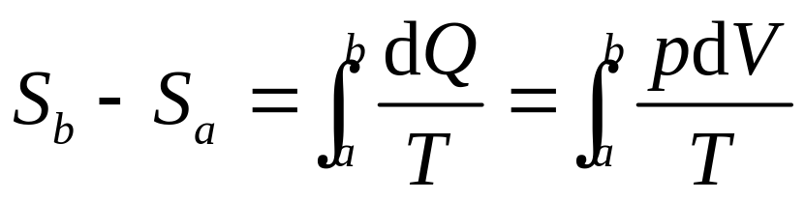

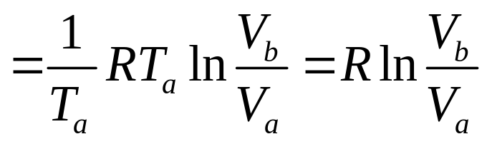
例4.1 1 mol某种理想气体，从状态 变到状态
.求克劳修斯熵变 ，假如状态变化沿两条不同可逆路径，一条是等温；另一条是等体和等压组成，如图所示.
解 沿等温线ab

Slide 11
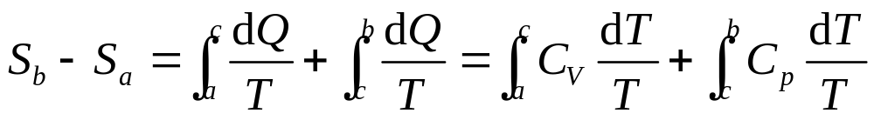
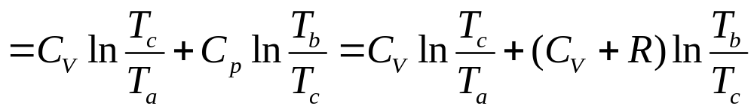
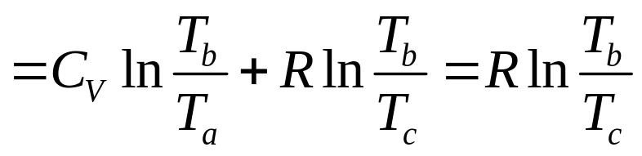
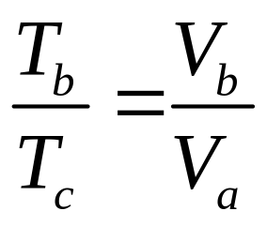
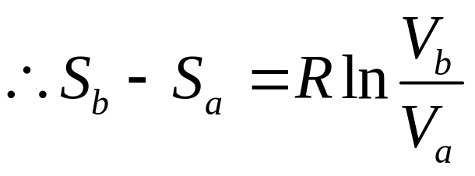
沿acb路径
等压过程有
熵变决定于始末状态，与过程无关！

Slide 12

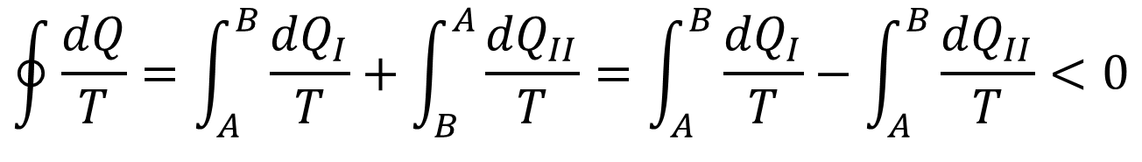
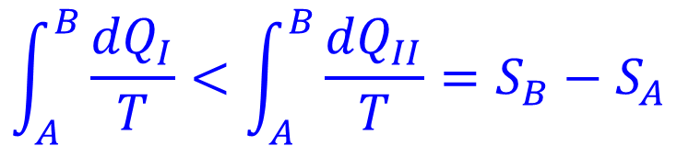
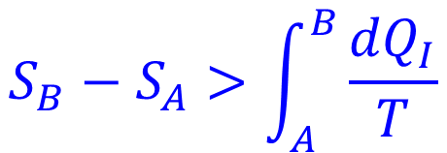
四、熵增加原理
假设系统经历了这样一个循环：从平衡态A出发经过平衡态I到达平衡态B，这是一个不可逆过程；从平衡态 B出发经过平衡态II回到平衡态A，这是一个可逆过程。
p
·
I
·
B
·
过程 AIBIIA是一个不可逆循环，根据克劳修斯不等式，有
A
·
o
II
V

Slide 13
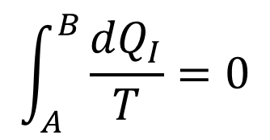

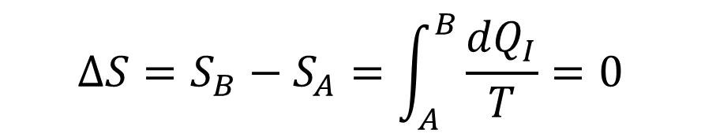

对于孤立系统(绝热系统)，系统与外界无热量交换，在任一微小过程中，dQ = 0，因此
上式表明：孤立系统中的不可逆过程，其熵要增加。
对于孤立系统中的可逆过程，则取等式，有
综上，对于孤立系统中的任一热力学过程，有
热力学第二定律的数学表达式

Slide 14
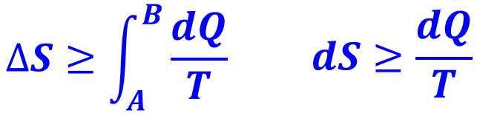

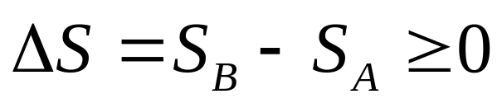

孤立系统：与其它物体没有任何相互作用的系统。孤立系统与外界没有任何能量与物质的交换。
孤立系统所进行的热力学过程一定都是绝热过程！
孤立系统不可逆过程
孤立系统可逆过程
孤立系统中所发生的一切不可逆过程的熵总是增加，可逆过程熵不变，这就是熵增加原理。

Slide 15
可逆过程
平衡态 A
平衡态 B （熵不变）
不可逆过程
非平衡态
平衡态（熵增加）
自发过程
熵增加原理成立的条件: 孤立系统或绝热过程.
熵增加原理的应用：给出实际过程进行方向的判椐
熵增加原理是热力学第二定律的数学表达式.它为我们提供了判别一切过程进行方向的准则.

Slide 16
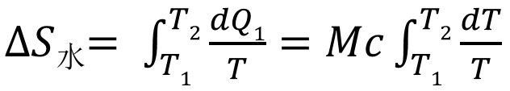
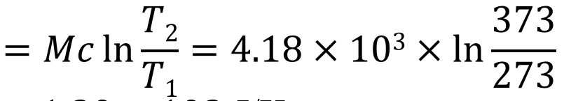

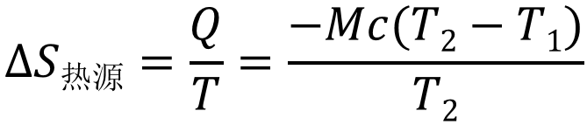
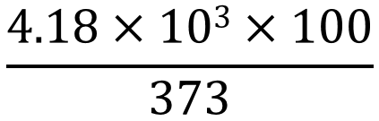


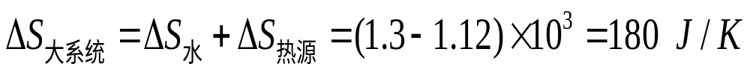
例4.3 1 kg温度为0 ℃的水与温度为100 ℃的热源接触，(1)计算水的熵变和热源的熵变；(2)判断此过程是否可逆.
解(1)
(2)
过程中熵增加，说明此过程不可逆。
Notes:
热容C=dQ/dT,C=Mc; （c比热容，单位J/(kgK);水的比热4.18*10³）；

